Slide 1
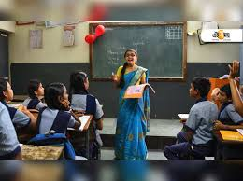
আজকের ক্লাসে সবাইকে শুভেচ্ছা

Slide 2
শিক্ষক পরিচিতি
মোঃ আমিনুল ইসলাম
সহকারি শিক্ষক (বি এস সি)
লোহাজাল দাখিল মাদ্রাসা
উপজেলা –কাহালু, বগুড়া

Slide 3
পাঠ পরিচিতি
বিষয়ঃ- বাংলা ২য় পত্র
শ্রেণীঃ- ৭ম
অধ্যায়ঃ- কারক
সময়ঃ- ৪০ মিনিট

Slide 4
শিখনফল
কারক কাকে বলে তা বলতে পারবে।
কারকের প্রকারভেদ লিখতে পারবে।
কারক নির্ণয় করতে পারবে।

Slide 5
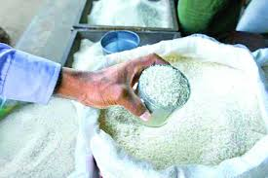
আব্দুল মজিদ প্রতিদিন ভান্ডার থেকে নিজ হাত দ্বারা গরিব দের চাল দিতেন।

Slide 6
পাঠের শিরোনাম
কারক

Slide 7
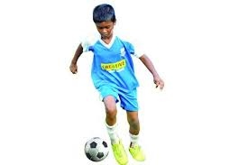
বাক্যের ক্রিয়া পদের সাথে অন্যান্য পদের সম্পর্কে কারক বলে।

Slide 8
কর্ম
কর্তৃ
করণ
কারক
অধিকরন
অপাদান
সম্প্রদান

Slide 9
একক কাজ
১। কারক কত প্রকার ও কি কি ?

Slide 10
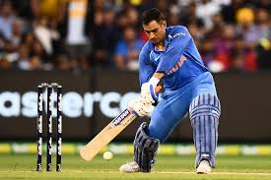
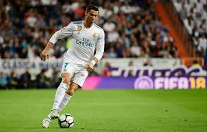
বাক্যে যে কাজ করে তাকে কর্তৃ কারক বলে।
যেমনঃ- ধনি বল খেলে।
ক্রিয়াকে কি বা কাকে দ্বারা প্রশ্ন করে উত্তর পাওয়া গেলে তাকে কর্ম কারক বলে। যেমনঃ- রহিম বল খেলে।
ক্রিয়াকে কি বা কাকে দ্বারা প্রশ্ন করে উত্তর পাওয়া গেলে তাকে কর্ম কারক বলে। যেমনঃ- রহিম বল খেলে।
যাহার সাহায্যে কার্য সম্পূর্ণ হয় তাকে করণ কারক বলে।
যেমনঃ- সে বল দ্বার লিখে।

Slide 11
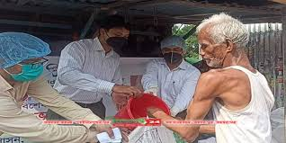
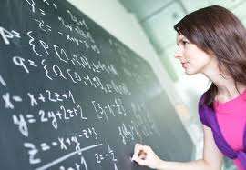
নিস্বার্থভাবে কোন কিছু দান করাকে সম্প্রদান কারক বলে। যেমনঃ- দরিদ্রকে সাহায্য কর ।
যাহা দ্বারা চলিত, পতিত বা হতে, থেকে , চেয়ে এই রুপ বুঝাকে অপাদান কারক বলে। যেমনঃ- তিল হতে তৈল হয়।
যাহা দ্বারা স্থান, সময়, কাল ,বিষয় ইত্যাদি বুঝায় তাকে অধিকরণ কারক বলে। যেমনঃ- রিমা অংকে ভাল।

Slide 12
জোড়ায় কাজ
নিচের বাক্যগুলোর কারক নির্ণয় কর।
গরু ঘাস খায়।
ডাক্তার ডাক।
ছেলেরা বল খেলে।

Slide 13
দলীয় কাজ
কর্তৃ কারকের ৫টি উদাহরণ দাও।

Slide 14
মূল্যায়ন
১। কারক কাকে বলে?
২। কর্ম ও সম্প্রদান কারক কাকে বলে ?

Slide 15
বাড়ীর কাজ
সকল কারকে শূন্, বিভক্তির ব্যবহার লিখে আনবে।
সকল কারকে এ, বিভক্তির ব্যবহার লিখে আনবে।

Slide 16
আল্লাহ্‌ হাফেজ

